Slide 1

AUDIENCIA PÚBLICA DE RENDICIÓN DE CUENTAS INICIAL 2021
REGIONAL POTOSÍ
Dr. GARY ALDO BARRIOS GARCÍA
Lic. FRANZ WILSON FLORES SANDI
JEFE MÉDICO
ADMINISTRADOR

Slide 2


CONTENIDO
MARCO NORMATIVO
INFORME TÉCNICO
GASTOS DE INVERSIÓN (EQUIPAMIENTO)
GASTOS DE FUNCIONAMIENTO DE LA PRESTACIÓN DE SERVICIOS DE SALUD DE CORTO PLAZO
PLAN 100 DIAS (ESTRATEGIA DE REACTIVACIÓN)

Slide 3
MARCO NORMATIVO
LEY Nº 974 - LEY DE UNIDADES DE TRANSPARENCIA Y LUCHA CONTRA LA CORRUPCIÓN
En el Art. 6, indica que las entidades públicas del nivel central del Estado, tienen la responsabilidad de contar con Unidades de Transparencia y Lucha Contra la Corrupción.
En el Art. 10, menciona que son funciones de la Unidad de Transparencia:
Desarrollar mecanismos para la participación ciudadana y el control social
Planificar, coordinar, organizar y apoyar a la Máxima Autoridad en el proceso de rendición pública de cuentas y velar por la emisión de estados financieros, informes de gestión, memoria anual y otros.
Asegurar el acceso a la información pública, exigiendo a las instancias correspondientes en la entidad o institución, la otorgación de información de carácter público

Slide 4
INFORME TÉCNICO (DESARROLLO DE ACCIONES)
ACCIÓN DE CORTO PLAZO GESTIÓN 2021 | RESULTADO ESPERADO | PRESUPUESTO PROGRAMADO (EN bs)
1.1 Gestionar, administrar, dotar y controlar los recursos financieros, humanos, bienes, servicios y documental de archivos y bibliográficos que garanticen el funcionamiento de la Institución. 1.2 Garantizar los servicios de salud para asegurados y beneficiarios, para activos y pasivos con personal médico calificado y medicamentos de calidad | Administración eficiente de la Caja de Salud de Caminos Calidad del servicio para los asegurados y beneficiarios de la Caja de Salud de Caminos | 76.500,00 9.924.196,00

Slide 5
INFORME TÉCNICO (DESARROLLO DE ACCIONES)
ACCIÓN DE CORTO PLAZO GESTIÓN 2021 | RESULTADO ESPERADO | PRESUPUESTO PROGRAMADO (EN bs)
1.4 Garantizar las transferencias para el adecuado funcionamiento de la Entidad. 1.5 Garantizar el cumplimiento de obligaciones de las Regionales con la Oficina Nacional de la Caja de Salud de Caminos. 1.6 Preservar y promover el equipamiento para las construcciones, en base a las directrices técnicas para la prestación de servicios de salud de corto plazo, en el marco de la normativa vigente. | Transferencias oportunas, eficiente y eficaz al interior de la Caja de Salud de Caminos. Cumplimiento del pago de la deuda de las Regionales con la Oficina Nacional de la Caja de Salud de Caminos. Equipamiento de calidad e integral de las construcciones integrales de la Caja de Salud de Caminos | 692.681,00 356.510,00 250.000,00

Slide 6
PRESUPUESTO DE INVERSIÓN (EQUIPAMIENTO)
ACCIÓN DE CORTO PLAZO GESTIÓN 2021 | RESULTADO ESPERADO | PRESUPUESTO PROGRAMADO (EN bs)
1.6 Preservar y promover el equipamiento para las construcciones, en base a las directrices técnicas para la prestación de servicios de salud de corto plazo, en el marco de la normativa vigente. 1.2 Garantizar los servicios de salud para asegurados y beneficiarios, para activos y pasivos con personal médico calificado y medicamentos de calidad. | Equipamiento de calidad e integral de las construcciones integrales de la Caja de Salud de Caminos Calidad del servicio para los asegurados y beneficiarios de la Caja de Salud de Caminos | 250.000,00 Equipam. del Serv. de Salud 50.148,00 Preven. Contr. y aten. del COVID 19 199.852,00 Prestac. Servs. de Salud de C.P. 43.947,00

Slide 7
PRESUPUESTO DE INVERSIÓN (EQUIPAMIENTO)
ACCIÓN DE CORTO PLAZO GESTIÓN 2021 | RESULTADO ESPERADO | PRESUPUESTO PROGRAMADO (EN bs)
1.6 Preservar y promover el equipamiento para las construcciones, en base a las directrices técnicas para la prestación de servicios de salud de corto plazo, en el marco de la normativa vigente. | Equipamiento de calidad e integral de las construcciones integrales de la Caja de Salud de Caminos *Gestión de recursos de la fuente 92 para la compra de equipos médicos | 3.235.000,00* Equipam. del Serv. de Salud

Slide 8
PRESUPUESTO DE FUNCIONAMIENTO DE LA PRESTACIÓN DE SERVICIOS DE SALUD DE CORTO PLAZO
ACCIÓN DE CORTO PLAZO GESTIÓN 2021 | RESULTADO ESPERADO | PRESUPUESTO PROGRAMADO (EN bs)
1.1 Gestionar, administrar, dotar y controlar los recursos financieros, humanos, bienes, servicios y documental de archivos y bibliográficos que garanticen el funcionamiento de la Institución. 1.2 Garantizar los servicios de salud para asegurados y beneficiarios, para activos y pasivos con personal médico calificado y medicamentos de calidad | Administración eficiente de la Caja de Salud de Caminos Calidad del servicio para los asegurados y beneficiarios de la Caja de Salud de Caminos | 76.500,00 Fortalecimiento institucional 70.800,00 Control social 5.700,00 9.880.249,00 Prestac. Servs. de Salud de C.P. 6.279.977.00 Preven. contr. y aten. del COVID 19 3.600.272,00

Slide 9
PRESUPUESTO DE FUNCIONAMIENTO DE LA PRESTACIÓN DE SERVICIOS DE SALUD DE CORTO PLAZO
ACCIÓN DE CORTO PLAZO GESTIÓN 2021 | RESULTADO ESPERADO | PRESUPUESTO PROGRAMADO (EN bs)
1.4 Garantizar las transferencias para el adecuado funcionamiento de la Entidad. 1.5 Garantizar el cumplimiento de obligaciones de las Regionales con la Oficina Nacional de la Caja de Salud de Caminos. | Transferencias oportunas, eficiente y eficaz al interior de la Caja de Salud de Caminos. Cumplimiento del pago de la deuda de las Regionales con la Oficina Nacional de la Caja de Salud de Caminos. | 692.681,00 Gastos por transf. 156.000,00 471.299,00 421.892,00 Servicio de la deuda 421.892,00

Slide 10

PRESUPUESTO DE FUNCIONAMIENTO E INVERSIÓN 2021

Slide 11
PLAN 100 DIAS (ESTRATEGIA DE REACTIVACIÓN)
OBJETIVO: REDUCIR LOS GASTOS E INCREMENTAR LOS INGRESOS
Acciones
Elaborar el Diagnóstico Situacional de la institución regional Potosí
Actividades
- Identificar población vulnerable asegurada
- Gestionar las vacunas con SEDES y ASUSS
-Realizar la vacunación en Policonsultorio.
Resultados
Documento de Diagnóstico Situacional remitido a Of. Nal. En formato físico y digital
Vacunación contra el COVID-19 a 2836 población afiliada y beneficiaria de 18 a 59 años de edad, 653 mayores de 60 años con patología de base
Inmunizar a la población vulnerable asegurada
Suscribir convenios interinstitucionales con instituciones para la atención de nuestros asegurados
Avance
-Identificación de instituciones
-Programación de viajes a municipios
-Realización de viajes para firma de convenios
Convenios elaborados, firmados y en vigencia
EQUIPO CONFORMADO Y CON FUNCIONES DESIGNADAS
Conforme el cronograma establecido de vacunación por grupos atareos del SEDES.
Convenios de venta de servicios con CPS, SBE, SBP, COSSMIL en gestión de firma.
Convenios de compra de servicios con SSU, en gestión de acuerdo recíproco
- Conformar comisión para la organización interna en el relevamiento de información.
-Organizar talleres para el relevamiento de información en función al proceso de diagnóstico.

Slide 12
PLAN 100 DIAS (ESTRATEGIA DE REACTIVACIÓN)
Acciones
Mejorar la gestión de Servicios Médicos
Actividades
1. Otorgación de memorandums de designación por Comités de Asesoramiento
2. Elaborar Plan de Trabajo con Cronograma de Actividades por Comité de Asesoramiento
3. Reuniones mensuales y trimestrales de Seguimiento y Evaluación cumplimiento de Actividades por Comité de Asesoramiento
Resultados
Miembros de los Comités de Asesoramiento, cumplen con sus actividades para la mejora de la atención en salud
Avance
1. Implementación del Comité de correlación Médico Administrativo
2. Elaboración del manual y flujo de procesos y procedimientos para la administración de las cuentas por pagar
3. Otorgar a los acreedores el listado de documentación de respaldo para el pago
4. Cumplimiento fiel al contrato
5. Seguimiento y control
1. Contar con el Manual y flujos de procesos y procedimientos
2. Pagos realizados a proveedores de servicios externos en el tiempo establecido
Personal de Salud designado con Memorándum para conformar los respectivos Comités de Asesoramiento
Comité de Epidemiológia y de IAAS cumplen con sus actividades de promoción y prevención
Comité de Correlación Clínico Administrativo conformado, revisan toda la documentación para cobro y pago de servicios.
Mejorar la administración y control de cuentas por pagar

Slide 13
PLAN 100 DIAS (ESTRATEGIA DE REACTIVACIÓN)
Acciones
Mejorar la administración de cuentas por cobrar
Actividades
1. Verificar el funcionamiento de las empresas en mora
2. Oportunidad en la emisión de notificaciones, notas de cargo, inicio de procesos coactivos y cumplimiento de compromisos
3. Publicación de empresas en mora
4 Suspensión de atención médica a morosos
5. Incorporación de la unidad de fiscalización
Resultados
1. Recuperación de recursos económicos de 15 Empresas en Mora y con Procesos Coactivos.
Incrementar los ingresos a través de la incorporación de nuevas empresas
Avance
1. Elaboración y difusión de nueva carpeta institucional, singles spot publicitarios para la promoción de la Oferta de Servicios
2. Visita a FUNDEMPRESA para contar con la información de nuevas empresas
3. Visita a nuevas empresas
4 Talleres a nuevas Empresas de socialización de Oferta de Servicios
5. Asesoramiento y apoyo legal a Empresas con Intensiones de Desafiliaciòn de otros Entes Gestores
1. Captación de 6 nuevas Empresas afiliadas a nuestra Institución
1.- Seis Empresas con Procesos Coactivos
2.- Catorce Empresas en Mora con Notas de Aviso de las Cuales cinco (Transtin Dilrey, Zincorp, Cop. Minera Unificada Agua Dulce, Emp. Min. Careaga, Emp. Unip. Jorge Laquis) hicieron conocer intensiones de Pago
3. – Desde el 09 de Marzo 2021 se Recupero 55.370,12 Bs de Empresas en Mora.
4.- Gestion por Cobrar 599.526,00 Bs del SSU.
5.- Cobro de Convenio por servicio de Ambulancia y Servicios Médicos de 55.760,00 Bs Empresa China LLipi
1. Carpeta Institucional de oferta de servicios actualizada
2. Se cuenta con Lista de Nuevas Empresas para promocionar los servicios.
3. Se cuenta con Cronograma de visitas a nuevas empresas

Slide 14
PLAN 100 DIAS (ESTRATEGIA DE REACTIVACIÓN)
Acciones
Mejorar las condiciones de infraestructura del Edificio de la Institución
Actividades
Resultados
Plan de mejoramiento y mantenimiento del bien inmueble elaborado
Proyecto con aprobación de financiamiento para su ejecución
Promover la reactivación de financiamiento del Proyecto: "Construcción 2do. Bloque de la Caja de Salud de Caminos y R.A." regional Potosí
Fortalecer las capacidades técnicas y operativas del Personal asistencial y administrativo, para la mejora de la atención a los usuarios
Avance
1. Elaborar e implementar un plan anual de capacitación y actualización permanente al personal asistencial y administrativo, por departamento y servicio.
2. Emitir memorándums para conformar la comisión responsable de elaboración del plan.
3. Programar reuniones grupales con diferentes áreas para definir el plan
Personal capacitado y actualizado pone en práctica en el desarrollo de sus actividades
Diagnóstico de áreas y ambientes que requieren mantenimiento.
En elaboración del Plan de Mejoramiento y mantenimiento
Gestiones con los sindicatos activos y pasivos para reactivar el Proyecto de Construcción 2do. Bloque C.S.C. y gestión de compra de nuevo Terreno para el emplazamiento
El 20 de marzo se capacitó al personal de enfermería en el Manejo del Expediente Clínico
1. Realizar un Diagnóstico de las áreas y ambientes que requieren mantenimiento
2. Elaborar un plan de mejoramiento y mantenimiento del bien inmueble
3. Gestión de Profesionales o Empresa para la mejora y mantenimiento de las áreas
1. Gestión y Abogacía ante la MAE para lograr la reactivación de financiamiento.
2. Cumplimiento con todos los requerimientos de Oficina Central para la ejecución del Proyecto.

Slide 15
PLAN 100 DIAS (ESTRATEGIA DE REACTIVACIÓN)
Acciones
Mejorar la capacidad instalada de los Servicios, para brindar atención a los usuarios con calidad
Actividades
Resultados
Muebles y equipos adquiridos según POA y Proyecto
Se ha dado cumplimiento a requerimiento emitidos por la AGETIC supervisados desde la oficina nacional
Optimizar el rendimiento del equipamiento informático y usuario para la obtención de resultados en la actualización en tecnología de la información y comunicación
Garantizar el buen funcionamiento de los equipos y vehículos para la atención adecuada de todos los usuarios
Avance
1. Elaborar un plan de mantenimiento de equipamiento y vehículos
2. Cronograma de mantenimiento de equipos preventivo y correctivo
3. Control, supervisión y verificación de cumplimiento de mantenimiento
Equipamiento y Vehiculos funcionando en condiciones óptimas
1. Proyecto Elaborado y a la espera de Cotizaciones con Especificaciones Técnicas
1. Se cumplio con el envio de la informacion solicitada por el area de Sistemas del Nivel Nacional
1. Se cuenta con Cronograma de Mantenimiento Preventivo y Correctivo de Equipamiento, de Vehículos en elaboracion
1. Elaborar un Proyecto de Equipamiento por servicios de acuerdo a prioridad y costo beneficio no contemplado en el POA 2021
2. Iniciar procesos de contratación para adquisición de equipamiento programado en el POA 2021.
Remisión de informes técnicos a detalle de cada equipo (impresoras, estructura de redes, computadoras, ambiente estructural, datas o proyectores, ISP, cámaras, RUCK, etc), sobre el estado en referencia a hardware y software, asi como los equipos médicos relacionados a un equipo informático

Slide 16
PLAN 100 DIAS (ESTRATEGIA DE REACTIVACIÓN)
Acciones
Disminuir costos en adquisición de medicamentos e insumos
Actividades
Resultados
Disminución de los costos de medicamentos adquiridos a precios establecidos por el LINAME
Incremento de Ingresos en 20% al finalizar el primer semestre
Incrementar los ingresos por venta de servicios
Avance
1.- Inicio de procesos de Contratacion de Insumos de Medicamentos en Modalidad ANPE
1. Convenios y acuerdos con Especialistas externos a la Institución que Compran Servicios de Hospitalización en General
1. Realizar un estudio de identificación de las empresas proveedoras de medicamentos y los precios que cobran en función de los establecido por el LINAME.
2. Gestionar la compra a través de Oficina Central
1. Convenios con Profesionales especialistas ajenos a la institución

Slide 17
GESTION DE TALENTO HUMANO

Slide 18

GESTION DE TALENTO HUMANO
MODALIDAD | NUMERO
ITEM | 13
CONTRATO LABORAL | 7
CONTRATO CONSULTORIA DE LINEA | 77
CONTRATO SERVICIOS GRALES. RECURRENTES | 7
TOTAL GENERAL | 104

Slide 19
GESTION DE TALENTO HUMANO
ACCIÓN DE CORTO PLAZO GESTIÓN 2021 | RESULTADO ESPERADO Y/O PRODUCTO | PRESUPUESTO PROGRAMADO | FECHA INICIO | FECHA FINAL
FORTALECER Y GESTIONAR EL TALENTO HUMANO MEDIANTE CAPACITACION DEL PERSONAL ADMINSITRATIVO- MEDICO – PARAMEDICO EN LA REGIONAL | RECURSO HUMANO CON CAPACIDADES TECNICAS, ADMINISTRATIVAS Y FINANCIERAS FORTALECIDAS, CUMPLEN SATISFACTORIAMENTE SUS AVTIVIDADES | 15.000 Bs | MARZO DE 2021 | SEPTIEMBRE DE 2021

Slide 20
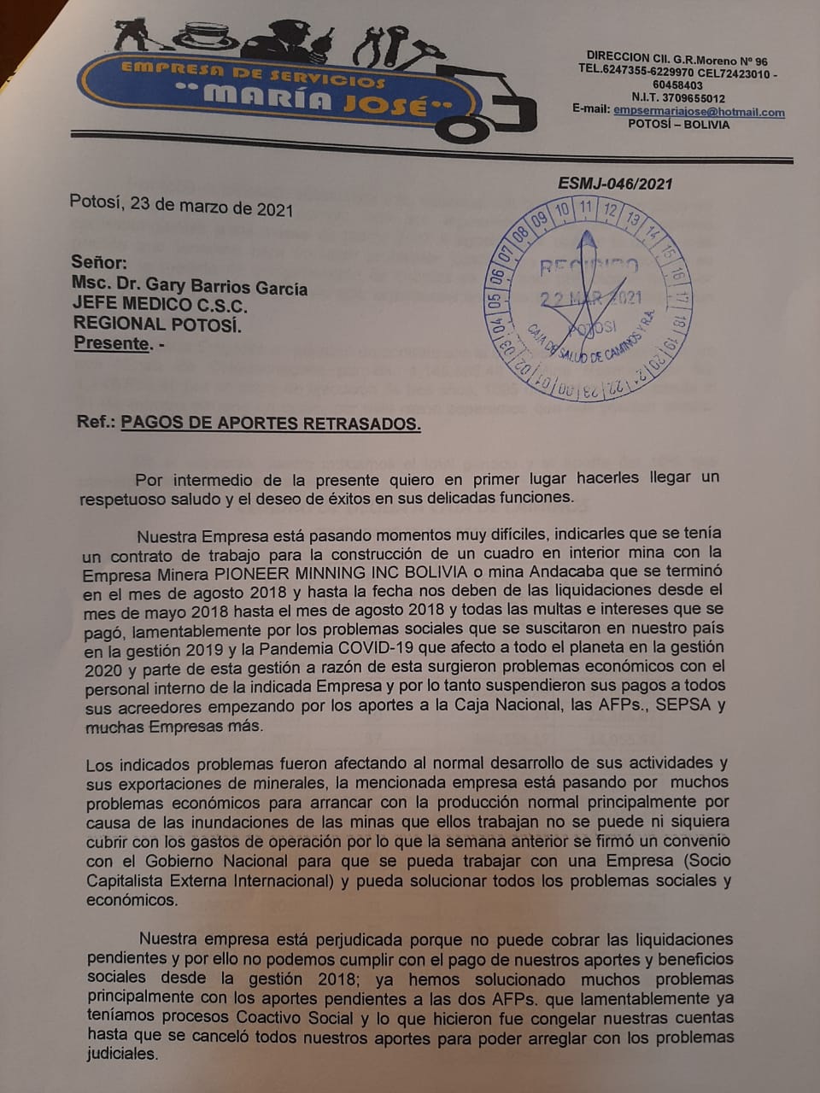
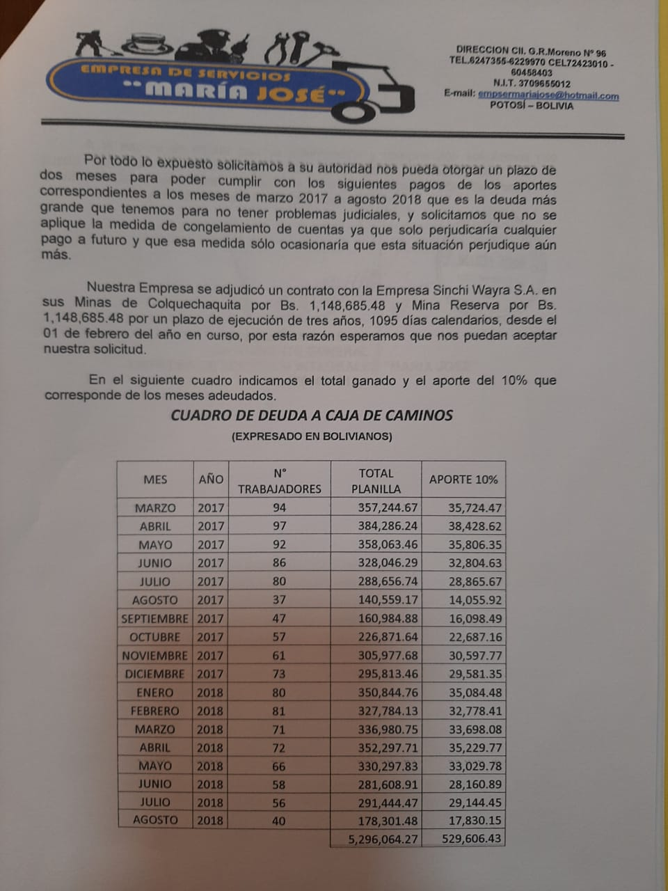
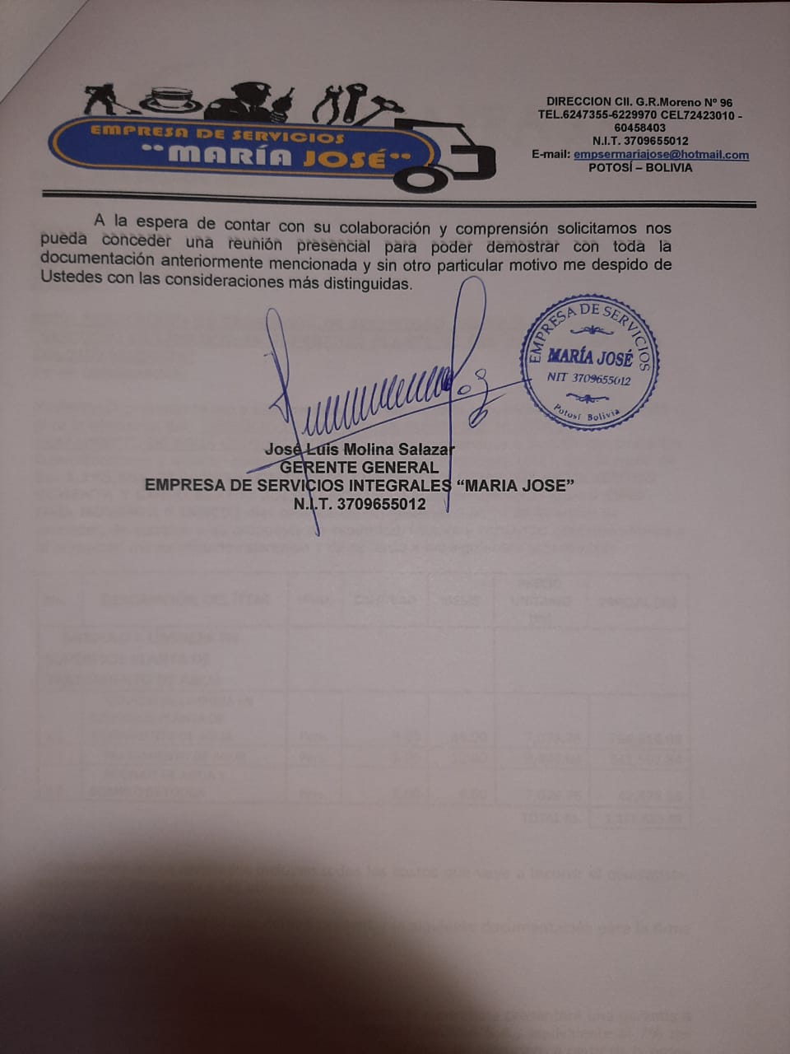
DOCUMENTOS DE RESPALDO AVANCE PLAN DE 100 DIAS
EMPRESAS QUE SOLICITAN PLAN DE PAGOS Y OTRAS QUE PROCEDEN A CANCELAR

Slide 21
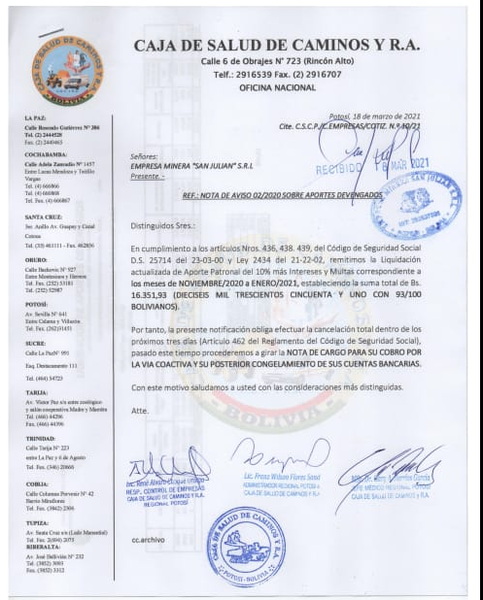
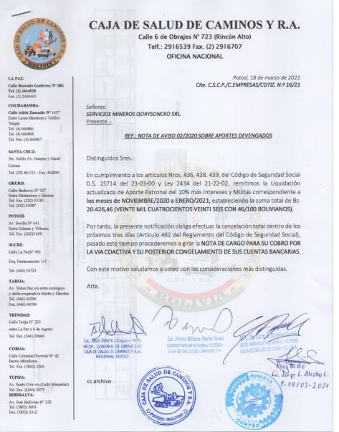
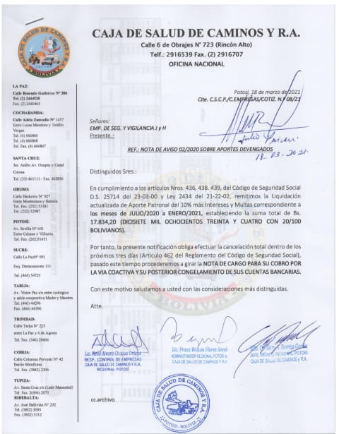
NOTIFICACION DE EMPRESAS

Slide 22
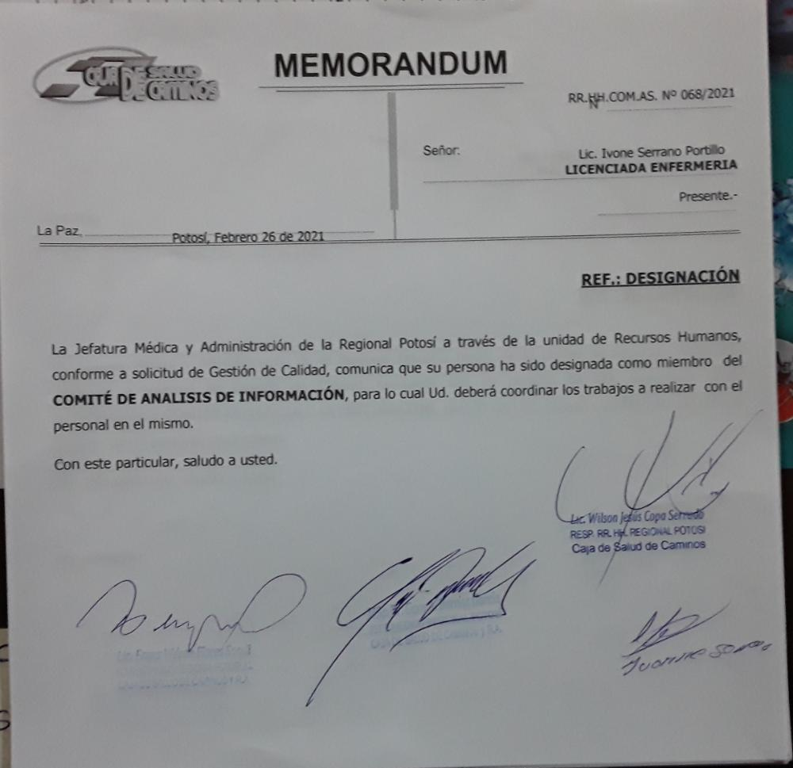
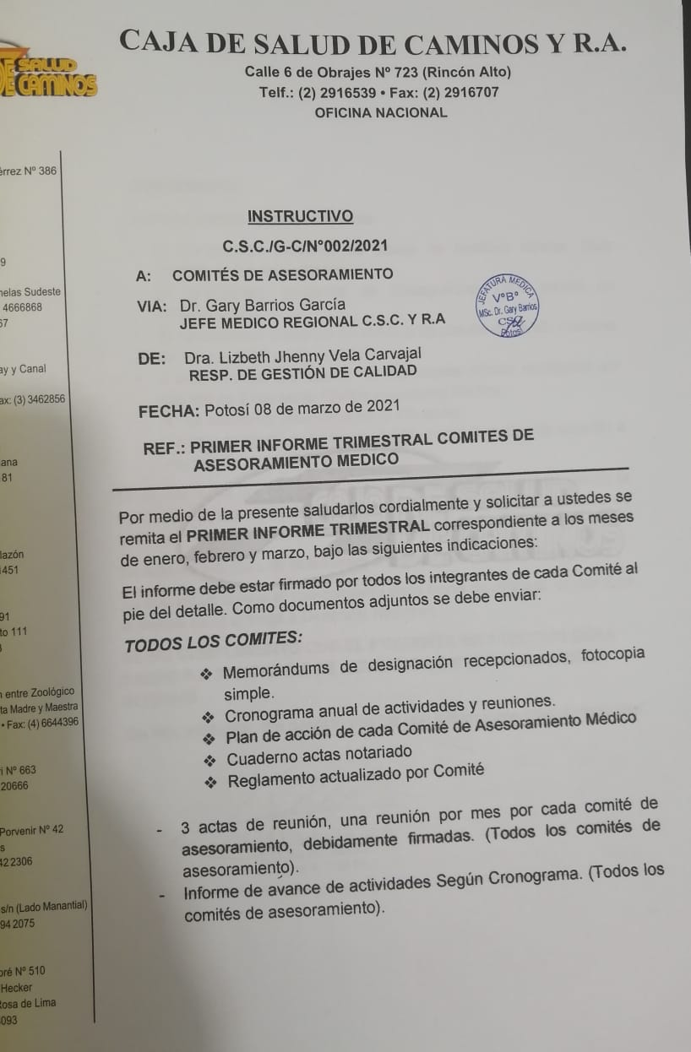
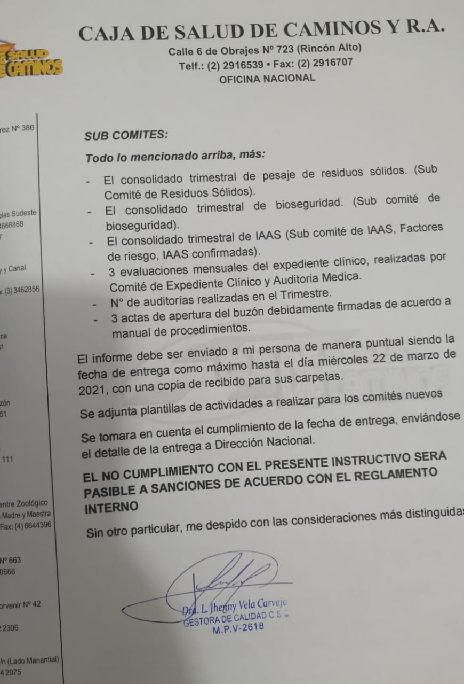
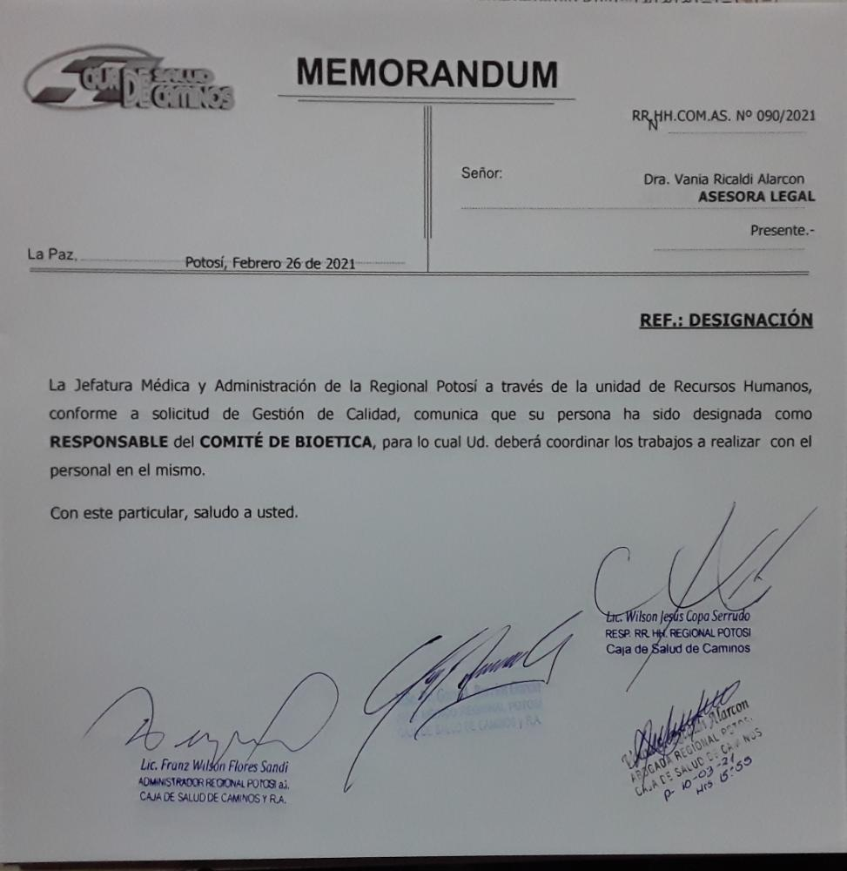
CONFORMACION DE COMITES DE ASESORAMIENTO

Slide 23
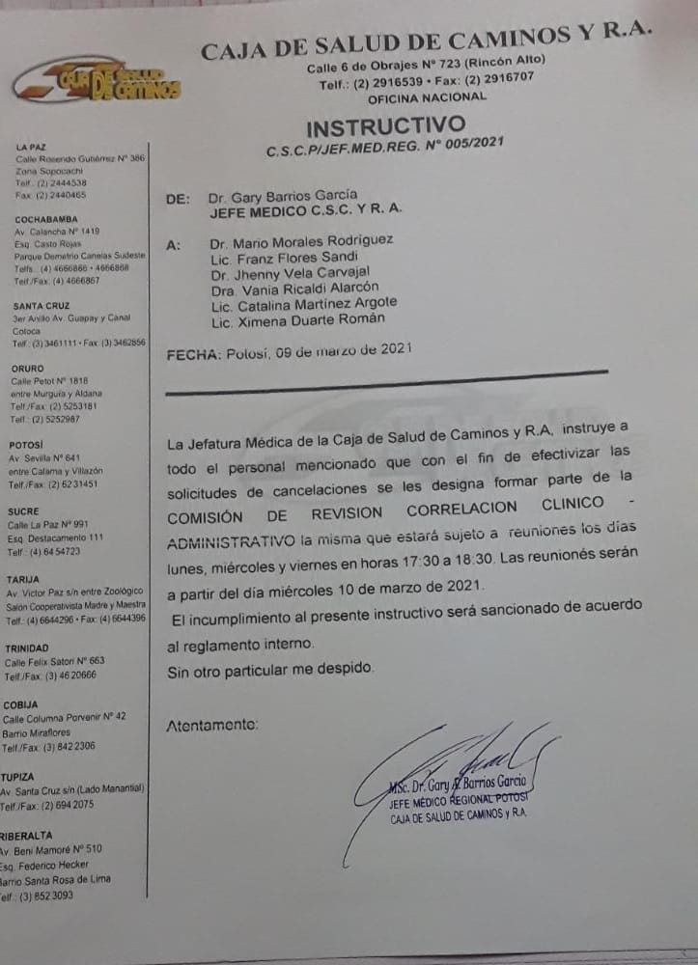
CONFORMACION DEL COMITE DE REVISION CORRELACION
CLINICO - ADMINISTRATIVO

Slide 24
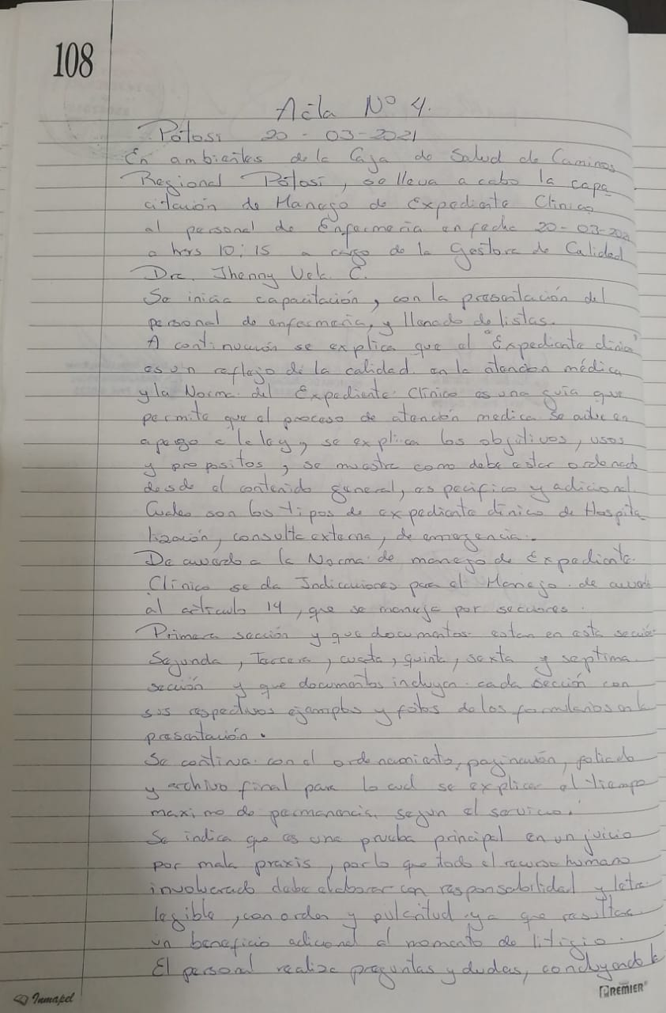
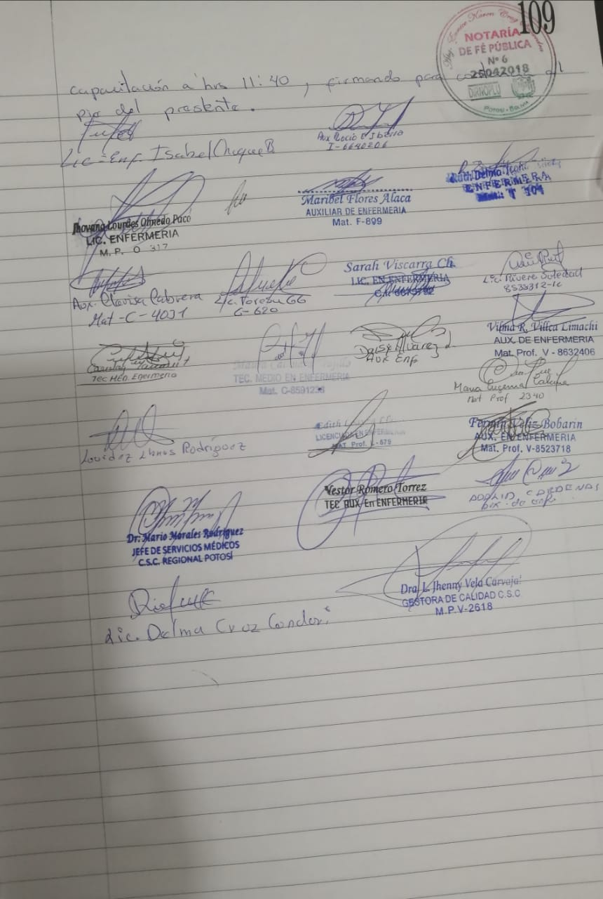
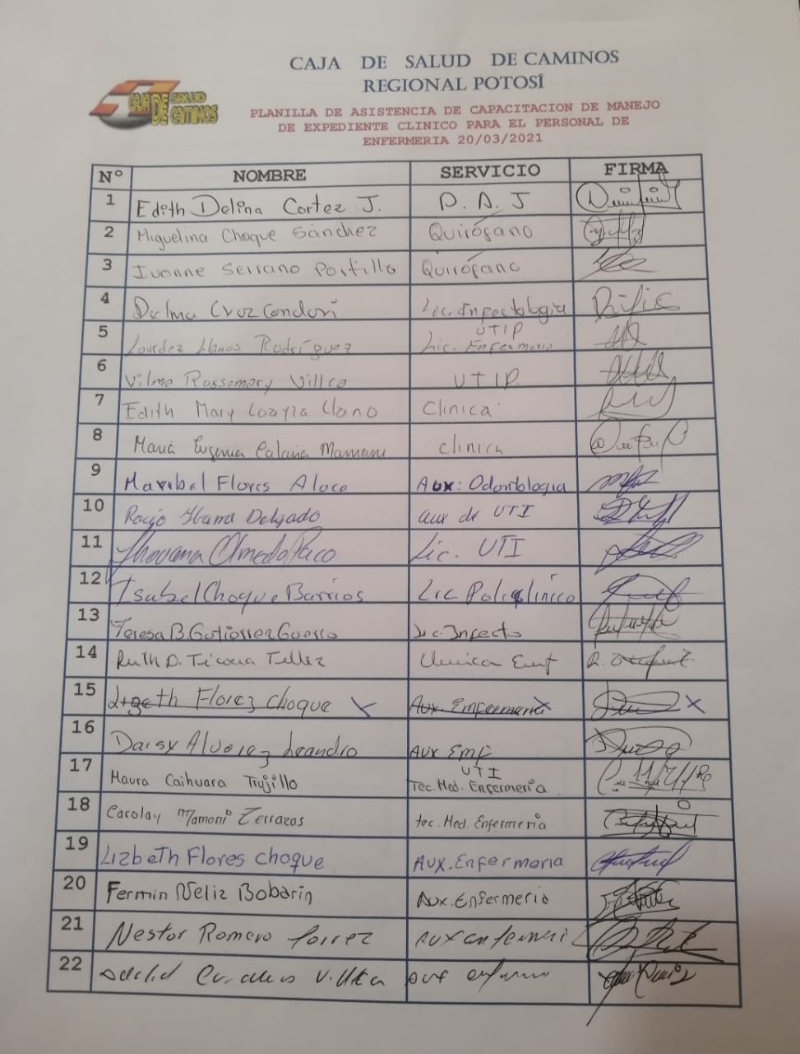
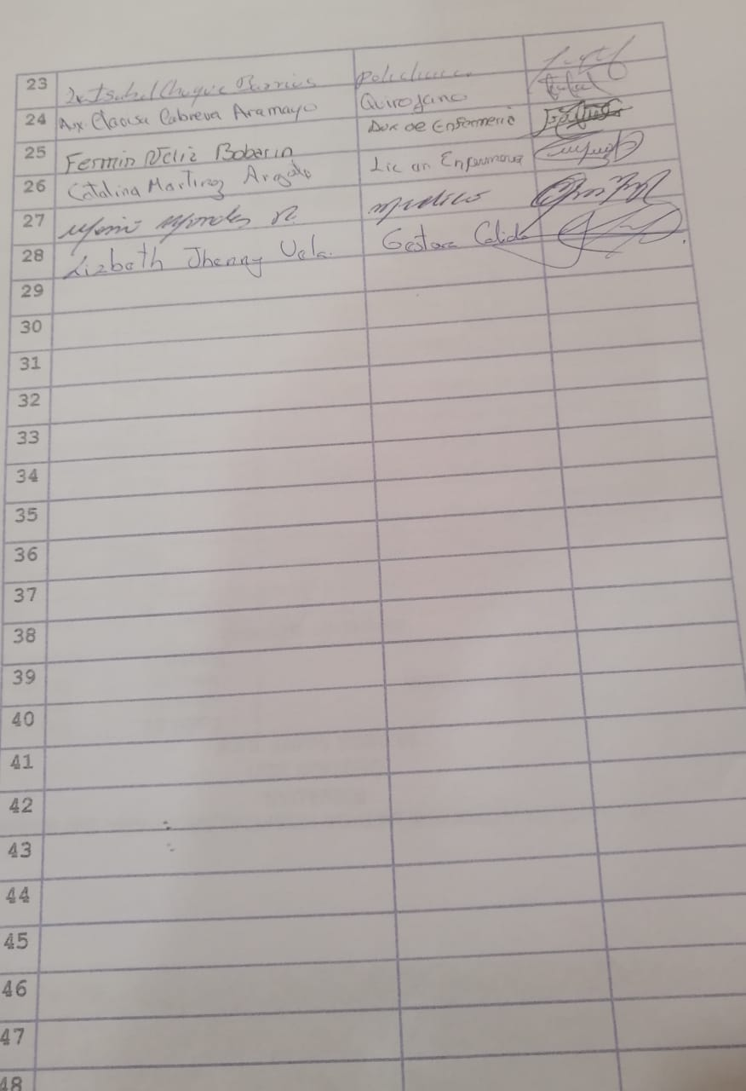
CAPACITACION AL PERSONAL DE SALUD EN EL MANEJO
DE EXPDIENTE CLINICO 20 DE MARZO 2021

Slide 25
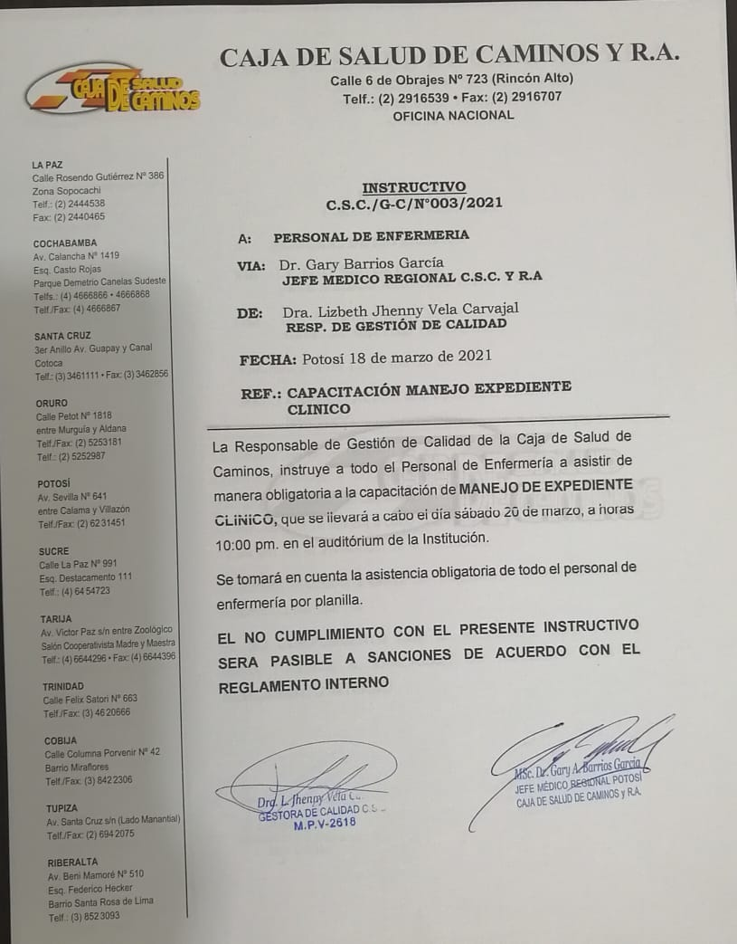
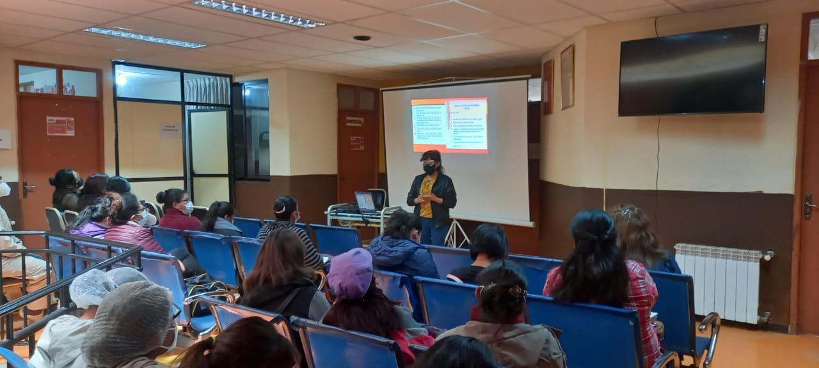
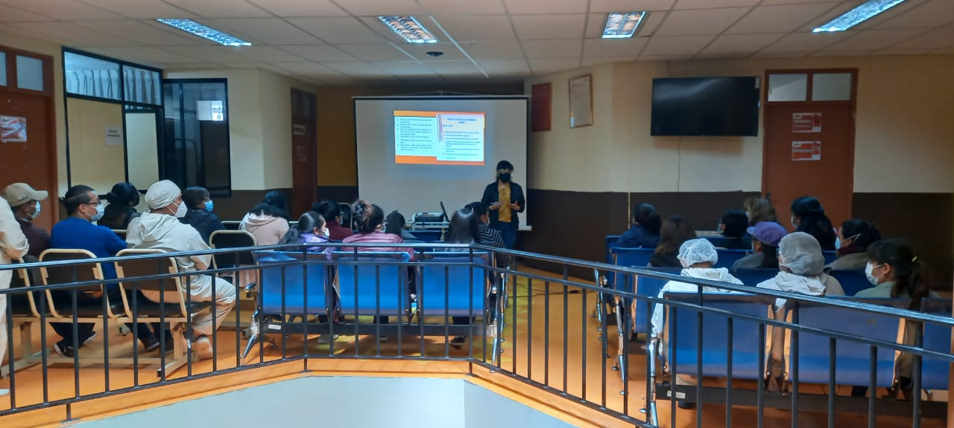
RESPALDO FOTOGRAFICO DE CAPACITACION

Slide 26
ACTIVIDADES COVID-19
(capacitaciones hasta la fecha)
CAPACITACION
AEROPUERTO
ACTUALIZACION COVID-19
06 DE MARZO
2021
CAPACITACION
EMPRESA ECEBOL
ACTUALIZACION COVID-19
09 DE MARZO
2021

Slide 27
ACTIVIDADES COVID-19
(Revisiones Medicas hasta la fecha)
EMPRESA MAESTRANZA
REVISCION MEDICA A PACIENTES SOSPECHOSOS
17 DE MARZO

Slide 28
Avances en atención hospitalaria
REGIONAL POTOSÍ

Slide 29
POBLACION PROTEGIDA REGIONAL POTOSI - 2021
TOTAL POBLACION PROTEGIDA
4982
POBLACION ACTIVA
COTIZANTES | CONYUGUES | HIJOS | PADRES Y HNOS. | BENEF. 19-25 AÑOS
1806 | 585 | 1891 | 12 | 15
POBLACION PASIVA
RENTISTAS |  | CONYUGUES | HIJOS | PADRES Y HNOS | BENEF. 19-25 AÑOS
TITULARES | DER. HABIENTES
322 | 46 | 258 | 37 | 0 | 10

Slide 30
HOSPITALIZACION
 | ALTAS | DEFUNCIONES | DIAS DE ESTADIA
ASEGURADOS | 79 | 4 | 456
PETROLERA | 2 | 0 | 4
PARTICULARES | 75 | 1 | 286
TOTAL | 156 | 5 | 746
Venta de Servicios
Total atendidos: 78
Asegurados
Total atendidos: 83
51%
49%

Slide 31
CIRUGIAS
TOTAL CIRUGIAS A FEBRERO 2021
 | MAY | MED | MEN | TOTAL CIR.
CAMINOS | 15 | 5 | 0 | 20
CAJA PETR | 1 | 0 | 0 | 1
PARTICULAR | 48 | 5 | 0 | 53
TOTAL GRAL. | 64 | 10 | 0 | 74
Asegurados
Total: 20
Venta de Servicios
Total: 54
27%
73%

Slide 32
ESPECIALIDADES
COMPRA DE SERVICIOS = 147 PACIENTES
ESPECIALIDAD |  | %
Medicina General | 1138 | 41%
Odontologia | 362 | 13%
Medicina Interna | 284 | 11%
Emergencias | 262 | 10%
Pediatría | 152 | 6%
Ginecología | 126 | 5%
Traumatología | 113 | 4%
Gastroenterología | 62 | 2%
Obstetricia | 51 | 2%
Cirugia General | 33 | 1%
COMPRA DE SERVICIOS | 147 | 5%
TOTAL | 2730 | 100
ESPECIALIDAD REGIONAL = 2583 PACIENTES
5%
95%
2730
PACIENTES
5% de Compra Servicios

Slide 33
LAS 10 PATOLOGIAS MAS RECURRENTES
CIE-10 | PÀTOLOGIAS | A FEBRERO 2021
K02 | Caries dental | 174
J02 | Faringitis aguda | 169
I10 | Hipertensión esencial (primaria) | 107
K04 | Enfermedades de la pulpa y de los tejidos periapicales | 98
M54 | Dorsalgia | 95
Z00 | Examen general e investigación de personas sin quejas o sin | 93
U07.2 | COVID-19 virus no identificado | 85
Z51 | Otra atención médica | 85
A09 | Diarrea y gastroenteritis de presunto origen infeccioso | 67
K29 | Gastritis y duodenitis | 59
 | TOTAL | 1032

Slide 34
ACTIVIDADES COVID-19
DATOS REALES ASEGURADOS
 | ELISA ASEGURADOS |  |  | NASAL ASEGURADOS |  |  | RAPIDAS ASEGURADOS
 | ENERO | FEBRERO | MARZO | ENERO | FEBRERO | MARZO | ENERO | FEBRERO | MARZO
TOTAL PRUEBAS | 65 | 54 | 16 | 0 | 33 | 3 | 77 | 49 | 8
POSITIVOS | 30 | 26 | 7 | 0 | 4 | 1 | 15 | 20 | 1
NEGATIVOS | 35 | 28 | 9 | 0 | 29 | 2 | 62 | 29 | 7
PRUEBAS ELISA
ANTIGENO NASAL

Slide 35
ACTIVIDADES COVID-19
 | ELISA PARTICULARES |  |  | NASAL PARTICULARES |  |  | RAPIDAS PARTICULARES
 | ENERO | FEBRERO | MARZO | ENERO | FEBRERO | MARZO | ENERO | FEBRERO | MARZO
TOTAL PRUEBAS | 7 | 11 | 1 | 0 | 4 | 22 | 26 | 10 | 10
POSITIVOS | 3 | 3 | 0 | 0 | 1 | 4 | 4 | 5 | 2
NEGATIVOS | 4 | 8 | 1 | 0 | 3 | 18 | 22 | 5 | 8
PRUEBAS ELISA
ANTIGENO NASAL
PRUEBAS RAPIDAS

Slide 36
REPORTE EPIDEMIOLOGICO COVID-19
GESTION 2021
MES | POSITIVOS | RECUPERADOS | ACTIVOS
ENERO | 45 | 45 | 0
FEBRERO | 50 | 49 | 1
MARZO | 9 | 5 | 4

Slide 37
ACTIVIDADES COVID-19
PACIENTES HOSPITALIZADOS
A ENERO Y FEBRERO 2021 COVID-19
 | ALTAS | DEFUNCIONES | TOTAL
CAMINOS | 18 | 2 | 20
PARTICULAR | 2 | 0 | 27
TOTAL GRAL. | 20 | 0 | 141
LETALIDAD=0/18∗100=0%

Slide 38
ACTIVIDADES COVID-19
PACIENT. HOSPIT. Y DIAS DE ESTADIA EN U.T.I
A ENERO Y FEBRERO 2021 COVID-19
 | PACIENTES | DEFUNCIONES | PROMEDIO ESTADÍA
ASEGURADOS | 4 | 4 | 20
CENTRO FERIAL COVID-19 | 2 | 1 | 20
Contra referencia centro COVID-19 Sevilla | 1 | 0 | 14

Slide 39
ACTIVIDADES COVID-19
PACIENTES VACUNADOS CONTRA COVID-19
A ENERO Y 17 DE MARZO 2021 COVID-19
TIPO SDE VACUNA | 1RA DOSIS | 2DA DOSIS | NO VACUNADOS | META A VACUNAR
SPUTNICK V | 45 | 44 | 20 | 65
SINOPHARM | 49 | 0 | 40 | 89
TOTAL GENERAL | 94 | 44 | 60 | 154
PORCENTAJE COVERTURA DE VACUNACIÓN

Slide 40
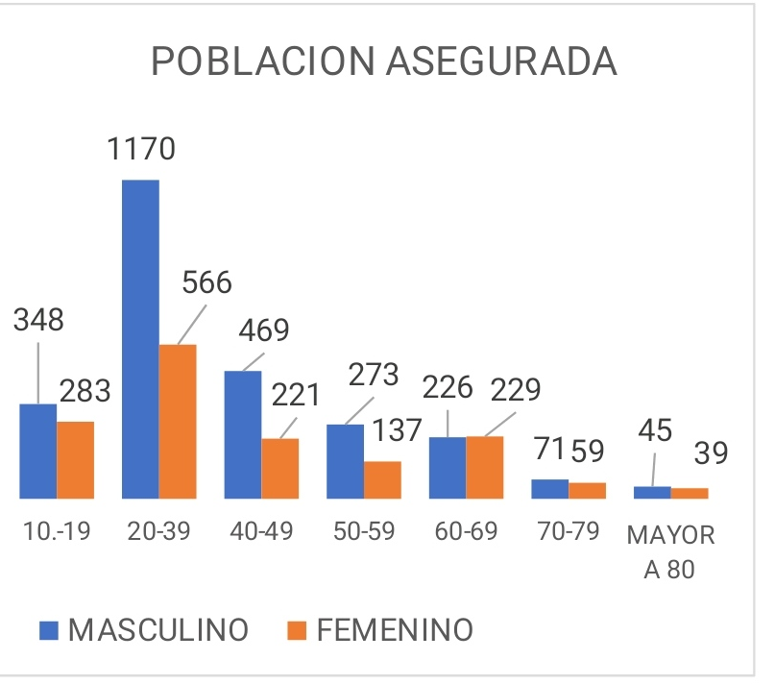
ACTIVIDADES COVID-19
PLAN VACUNACIÓN CONTRA COVID-19 A TODA LA POBLACIÓN ASEGURADA
MARZO A SEPT. 2021 COVID-19
TIPO DE VACUNA | 18-39 |  | 40-49 |  | 50-59 |  | 60->
(SPUTNICK V) (SINOPHARM) (ASTREZENECA) (PFIZER) | M | F | M | F | M | F | M | F
 | 1170 | 566 | 469 | 221 | 273 | 137 | 226 | 229
 | 1730 |  | 690 |  | 410 |  | 455
18 -39
60 - >
Tipo y Cantidad de Vacuna de acuerdo a la Dotación del Ministerio de Salud y SEDES Potosí

Slide 41
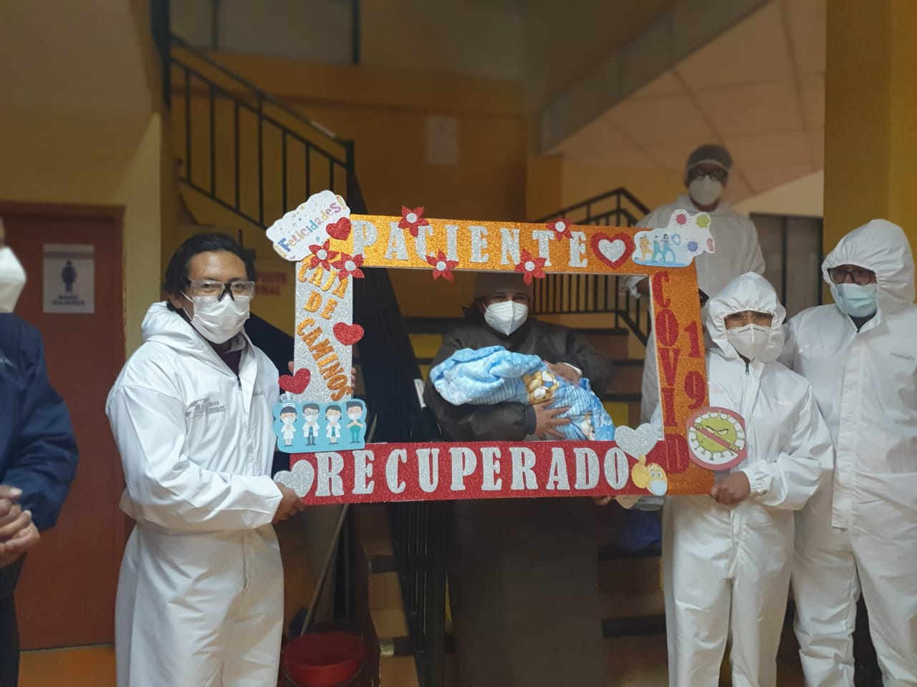
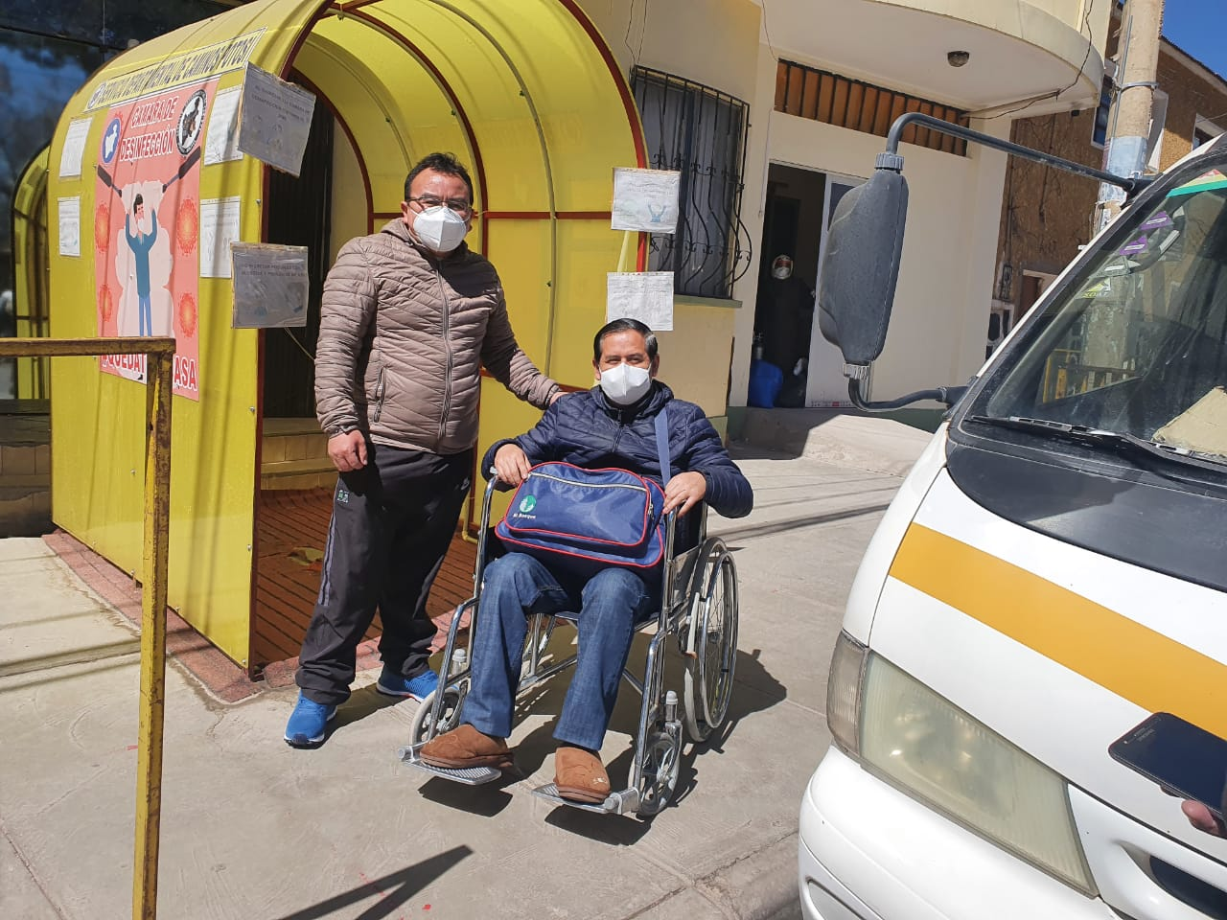

LA CALIDAD DEL SERVICIO, NOS HACE DIFERENTES

